Slide 1

TOÁN 3
Bài 4: Mi – li - mét
Tiết 1

Slide 2



Khởi động

Slide 3



Slide 4









Slide 5


1 dm = ……… cm
1 dm = 10 cm

Slide 6
6 dm 5 cm = ……. cm
6 dm 5 cm = 65 cm

Slide 7
1 km = ……….. m
1 km = 1000 m

Slide 8
60 dm = …… m
60 dm = 6 m

Slide 9
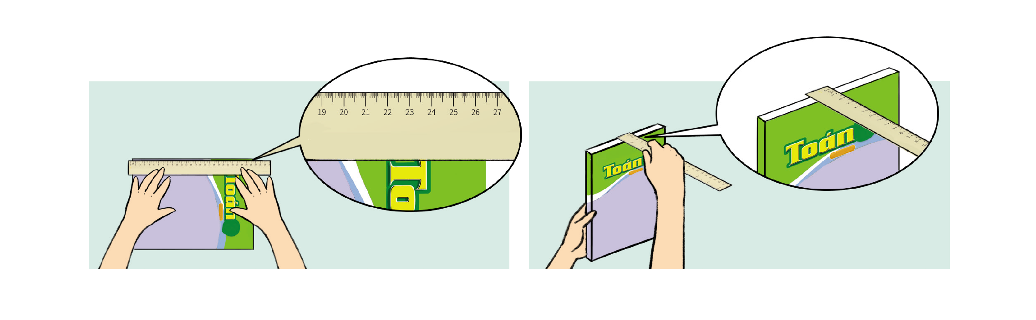
Hãy đo chiều dài, chiều rộng của quyển sách Toán với đơn vị đo là xăng – ti – mét.

Slide 10
Khám phá

Slide 11
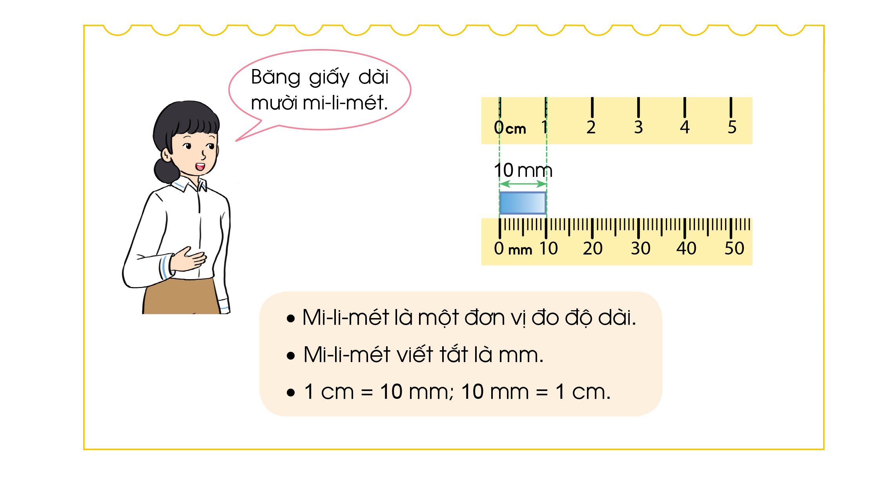
Mi-li-mét là khoảng cách giữa hai vạch nhỏ.

Slide 12

Băng giấy dài bao nhiêu mi-li-mét?
Băng giấy dài mười mi-li-mét
Mi-li-mét là một đơn vị đo độ dài.
Mi-li-mét viết tắt là mm.
1 cm = 10 mm; 10 mm = 1 cm.

Slide 13
Luyện tập

Slide 14
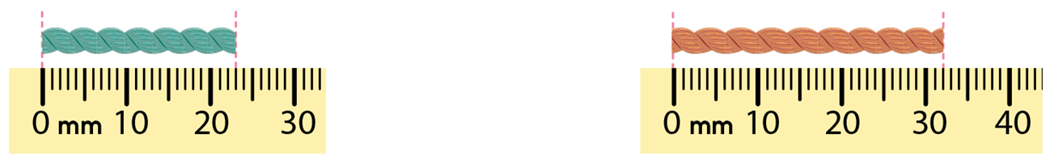

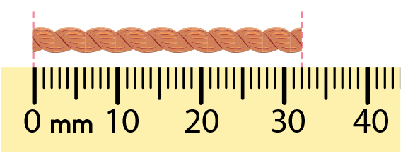
1
a) Mỗi đoạn dây sau dài bao nhiêu mi-li-mét?
23 mm
32 mm
b) Đoạn dây nào ở câu a dài hơn?
32 mm

Slide 15



Slide 16





1
2
3
4
5

Slide 17








Mi – li – mét được kí hiệu là:
A. mm
B. cm
C. dm
D. km

Slide 18
10 mm = …… cm
A. 100
B. 1
C. 10
D. 1000

Slide 19
5 dm = ….. mm
A. 5
B. 50
C. 500
D. 10

Slide 20
1 m = ………….. mm
A. 10
B. 1
C. 100
D. 1000

Slide 21
1 dm 5 mm = …… mm
A. 150
B. 105
C. 15
D. 155

Slide 22
Dặn dò

Slide 23
Tạm biệt các em
Tạm biệt các em

